Slide 2
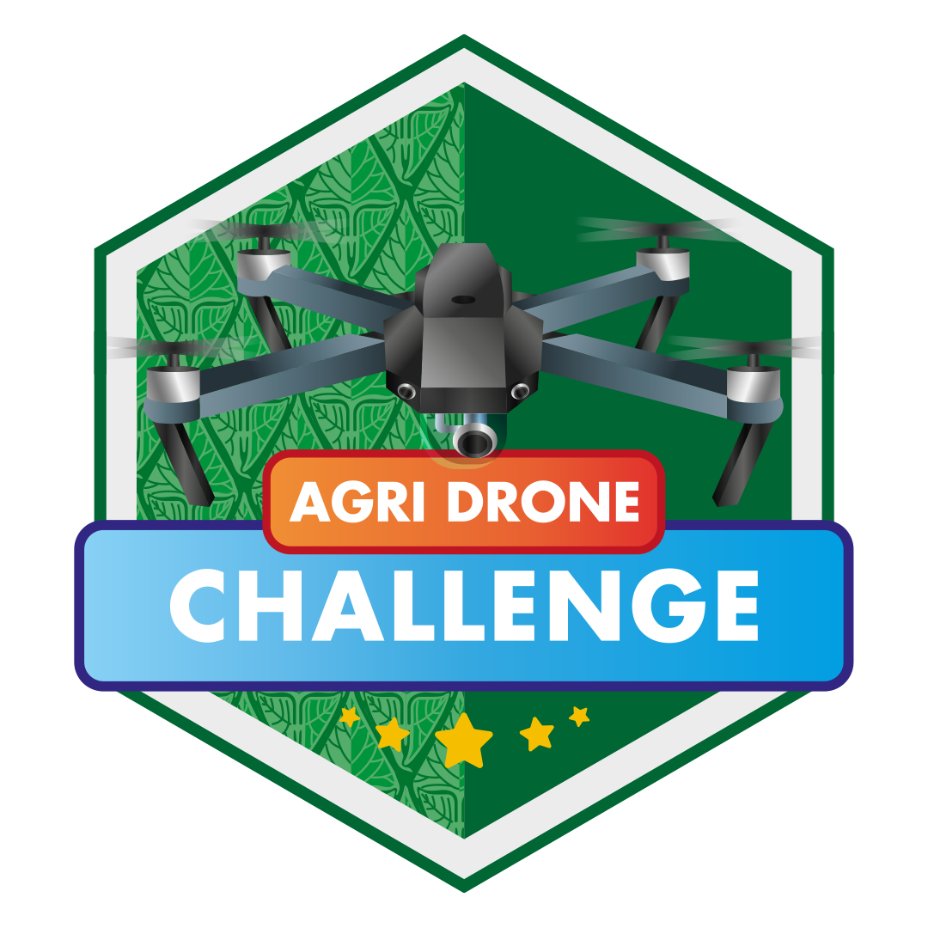

Slide 3
Inleiding
03
Korte samenvatting en nieuwe slides. Haal jouw eigen EU Dronebewijs.
Precisielandbouw
26
Hoe je met behulp van drones meer gewas kunt oogsten.
Opdracht
53
Het uitvoeren van een gewasanalyse en maken van een video.
EU Dronebewijs
60
Haal tijdens de Agri Drone Challenge jouw eigen basiscertificaat.

Slide 4
Welkom in de wereld van de drones
In deze presentatie ontdek je wat een drone is, hoe drones worden gebruikt en wat de regels zijn.

Slide 5
Zweden
Europa is klaar voor drones
Finland
Estland
Letland
Vanaf 31 december 2020 gelden
in alle EU landen dezelfde regels voor het gebruik van drones.
Dit gaat ervoor zorgen dat er steeds meer drones gebruikt worden.
De regels leggen we je zo uit.
Litouwen
Denemarken
Ierland
Polen
Nederland
België
Duitsland
Luxemburg
Tsjechië
Slowakije
Frankrijk
Oostenrijk
Hongarije
Roemenië
Slovenië
Kroatië
Bulgarije
Italë
Portugal
Spanje
Griekenland

Slide 6
1. Type drones
Een drone is een op afstand bestuurbaar luchtvaartuig.
Je hebt drie verschillende soorten drones:
Multirotor Een RPAS met twee of meer armen met motoren
Fixed wing Een vleugeltoestel met één motor
Hybride configuratie Een combinatie van een multirotor en fixed wing
Elke type drone heeft zijn eigen voordelen en nadelen.

Slide 7
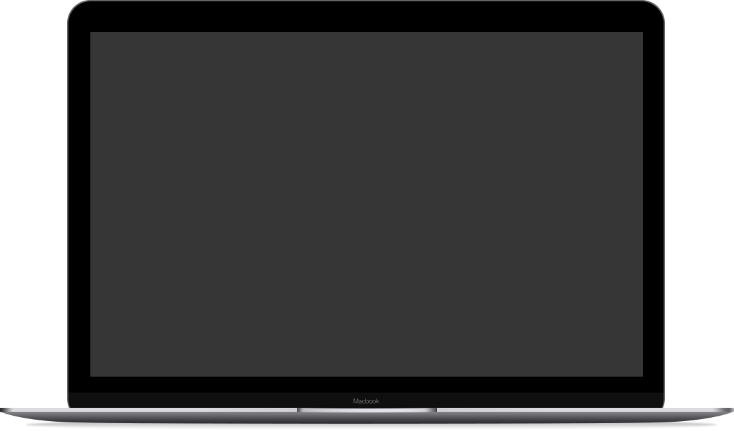
Bekijk deze video
Bron: Ralph Hogenbirk

Slide 8
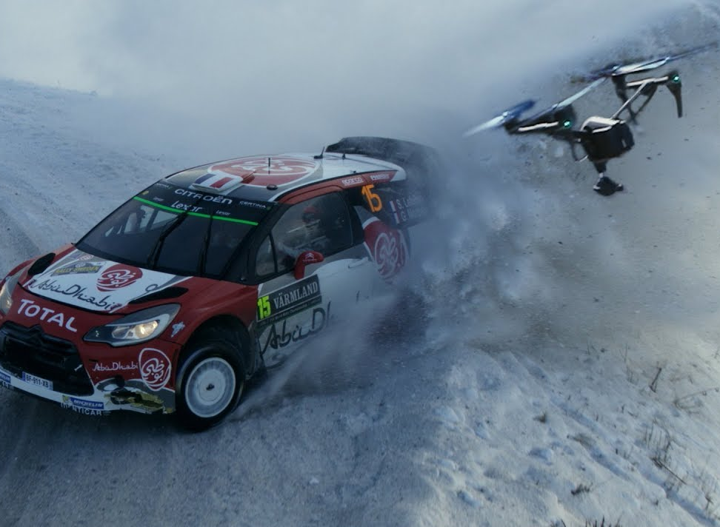
Multirotor
Dit is een drone met meerdere motoren.
Het toestel heeft een take-off / landing zone nodig. De drone kan overal naar toe vliegen. De snelheid is hoog.
Een multirotor is handig voor:
Lastig te bereiken plekken, waarbij de drone kan stilhangen en snel kan meebewegen in vrijwel elke hoek
Het vervoeren van lichte en iets zwaardere payload
In de film/video industrie kom je dit type drone vaak tegen.

Slide 9
Fixed wing
Dit is een toestel met een vaste vleugel.
Deze drone kun je met de hand in de lucht gooien. Ook kan de drone worden gelanceerd. Dankzij de vleugels hangt dit toestel stabiel in de lucht.
Een fixed wing is voordelig om:
In landelijke gebieden, met veel oppervlakte, metingen te verrichten
Waarbij er niet veel gewicht aan payload (camera) noodzakelijk is
In de landbouw zie je veel van dit soort drones.

Slide 10
Bekijk deze video
Bron: Amazon Prime

Slide 11
Hybride configuratie
Een drone met een vaste vleugel en ook meerdere motoren. Dat is het toestel wat je hiernaast ziet.
Een kruising tussen een multirotor en fixed wing.
Deze drone in staat is om verticaal op te stijgen en te landen (Vertical Take-Off and Landing, VTOL).
Met een hybride configuratie kun je:
In stedelijke gebieden opereren met weinig ruimte om veilig op te stijgen of te landen
Zwaardere payload over middellange afstand vervoeren
In de logistieke sector zul je deze drones veel gaan zien.

Slide 12
2. Regels
Om te mogen vliegen met een drone moet je je houden aan regels. Deze staan in de wet.
De regels zijn streng. Dit komt, omdat in de luchtvaart sowieso strenge regels bestaan. Veiligheid van toestellen in de lucht staat voorop.
De regels voor drones zijn hier van afgeleid.
Op dit moment gelden er nog regels die in Nederland ooit zijn afgesproken. Deze zie je in de volgende slide.
We gaan over op Europese regels vanaf eind december.

Slide 13
Drone regels voor scholen
Op zicht vliegen
Vliegvelden
Waar mag je niet vliegen?
Maximaal 120 meter hoog
Drone altijd in het zicht houden
Afstand tot mensen, objecten en bebouwing houden
Zicht ≥ 1500 meter
Alleen overdag vliegen
Haal het EU Dronebewijs om zelf te vliegen (vanaf 16 jaar)
Tot maximaal 3 km van een ongecontroleerd vliegveld
In gecontroleerd luchtruim (een CTR klasse C of D)
Industriegebieden, havens
Boven spoorlijnen
Boven aaneengesloten bebouwing
Boven mensenmenigte
Natura 2000 gebieden (tenzij je toestemming hebt van de provincie)
Laagvlieggebied of -route
Maximaal 40 meter hoog
Op 1,85 km afstand van route waar laag wordt gevlogen
Waarnemer is verplicht

Slide 14
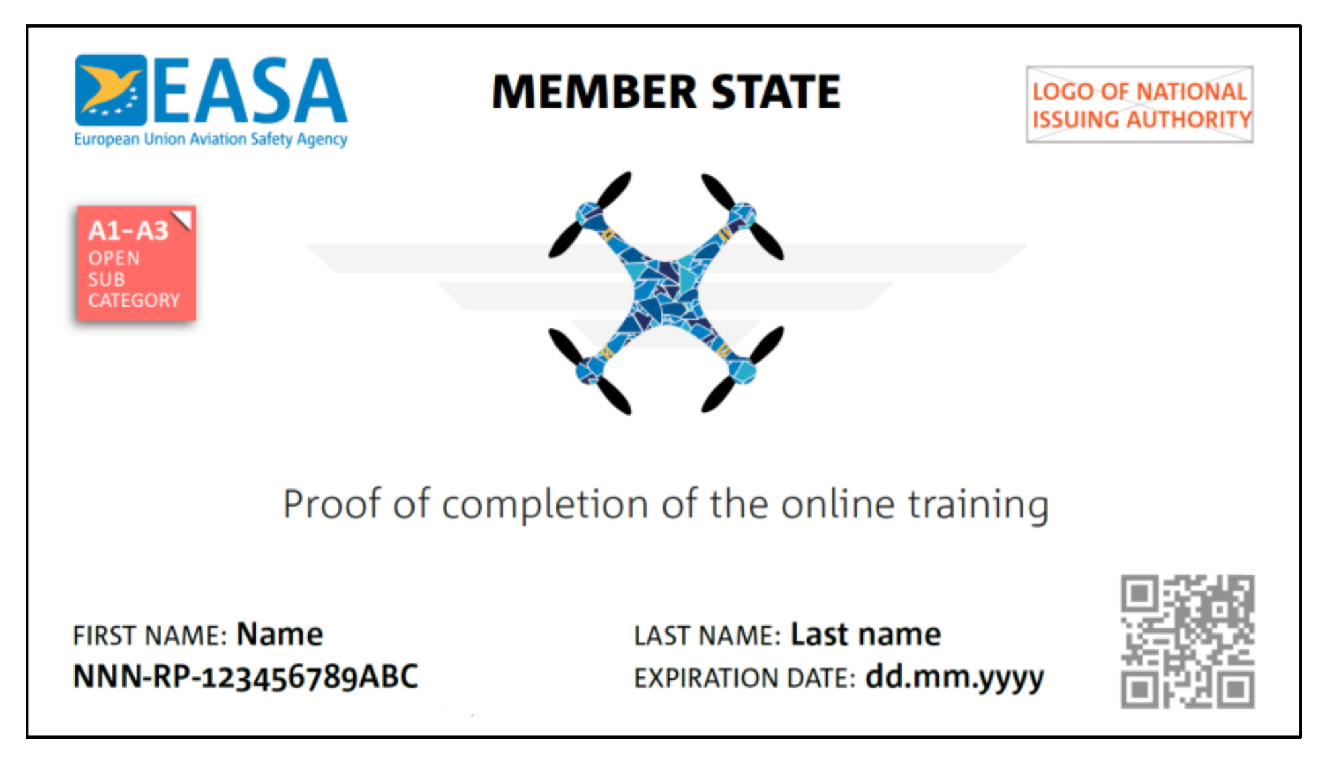
Nieuwe EU regels
Wanneer het straks kerstvakantie is, komen er nieuwe regels voor het vliegen met drones.
Deze regels gelden voor alle EU landen.
Iedereen moet verplicht een EU Dronebewijs hebben voor een drone vanaf 250 gram.
In Nederland mag je daarmee vliegen als je 16 jaar of ouder bent. Ben je jonger? Dan kun je onder begeleiding vliegen.
Houd je drone altijd in het zicht. Maximaal 120 meter hoog. Vlieg niet boven mensen.

Slide 15
3. Techniek multirotor
Je weet nu wat voor drones er zijn en welke regels je moet volgen als je voor school gaat vliegen.
Als je een drone van binnen bekijkt, dan zit deze vol met onderdelen. Van motoren tot boordcomputer en in het geval van de Mavic 2 Pro ook een 4K camera.
In de volgende slides lees je er meer over.

Slide 16
Boordcomputer
Een drone als de Mavic 2 Pro werkt hetzelfde als elke andere multirotor. Groot of klein, dat maakt niet uit. Een drone heeft een boordcomputer (Flight Control Board). Dit is het brein van de drone. Het bevat een CPU (Central Processing Unit). Dit is een stuk printplaatje. De boordcomputer stuurt Electronic Speed Controllers aan. Deze regelen het toerental van de motoren. Een boordcomputer combineert alle informatie. Bijvoorbeeld als jij stuurt met de remote controller. Maar ook een aantal sensoren leveren informatie.
De belangrijkste sensoren zie je zo.

Slide 17
Stabilisatie
Zonder sensoren kan een multirotor niet vliegen. Welke sensoren zijn ontzettend belangrijk?
Voor een rechte houding in de lucht Met behulp van (3x) een gyroscoop en versnellingsmeter
Om hoogte te houden Met behulp van een barometer en eventueel sonar
Om koers te houden Met behulp van een kompas
Om op positie blijven Met behulp van een GPS ontvanger
Niet elke multirotor heeft GPS. De overige sensoren kom je wel tegen, vaak elektronisch en op het printplaatje.

Slide 18
GPS
Veel drones zijn in staat om hun positie te bepalen. Dit gebeurt met behulp van GPS: Global Position System.
Rondom de aarde draaien er verschillende satellieten. GPS is een Amerikaans netwerk van satellieten.

Slide 19
GPS (2)
Een drone moet in verbinding staan met vier satellieten om lengte, breedte, hoogte en tijd te kunnen meten.
GPS levert alleen informatie over de positie van het toestel.
Andere informatie, zoals hoogte, richting en snelheid worden berekend. GPS is niet nauwkeurig. Er zijn afwijkingen mogelijk van 30 tot 50 meter ten opzichte van de werkelijke hoogte.
Verder is GPS gevoelig voor zonnewind. Als deze te intens is, dan raakt GPS ontregeld. Check daarom de kp-index.

Slide 20
Frequentie
Door middel van radiogolven staat de drone in verbinding met de remote controller. Een piloot bestuurt de drone. Drones worden radiografisch bestuurd op 5,8 GHz (Gigahertz). Sommige drones worden bestuurd op 2,4 GHz. Een remote controller moet je altijd eerst ‘binden’ aan het toestel. Dit geldt ook voor de Mavic 2 Pro.
De verbindingssterkte is het beste bij goed weer en wanneer je niet in de buurt van metaal, beton of een zendmast vliegt.

Slide 21
Massa
Het gewicht van de drone is van invloed op de drone. Als een drone zwaar is moeten de motoren harder werken. Je kunt dan minder lang vliegen met het toestel.
Gewicht is afhankelijk van zwaartekracht. Massa niet. In de handleiding zie je altijd de massa staan, in kilogram. Dat is het gewicht van de drone, zonder zwaartekracht. Het punt waar de totale massa van het toestel en payload samenkomt is het zwaartepunt van de RPAS.

Slide 22
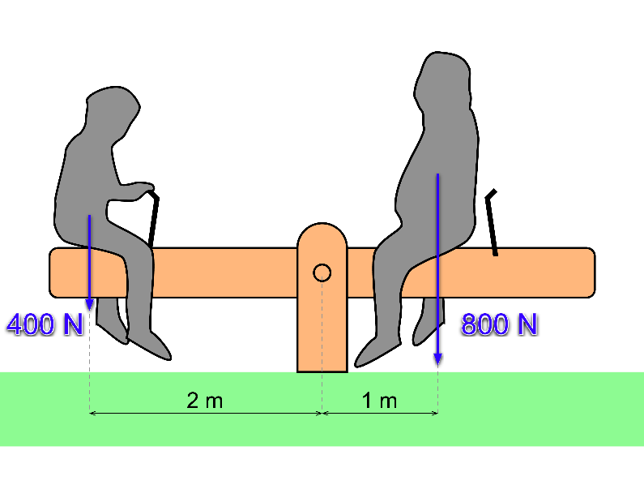
Hefboom
Balans
Het zwaartepunt ligt precies midden tussen de propellers. Op dit punt moet er balans zijn. Anders zwaait het toestel om. Wat is balans? Kijk hiernaast. Je ziet een wip. Er zitten twee mensen op. De ene persoon weegt lichter en zit verder weg. De andere weegt meer en zit dichterbij. Beide armen van de wip zijn in evenwicht.

Slide 23
Balans (2)
Hefboom
Waarom is het zwaartepunt belangrijk? Een drone, groot of klein, vliegt alleen stabiel en zonder verlies van vermogen als er balans is. Het zwaartepunt van een drone verandert als je er iets extra’s aan hangt (payload). Dit heeft gevolgen voor de stabiliteit, hoe hard de motoren moeten werken en de accuduur. Check altijd of de drone in balans is. Je kunt de payload een beetje verschuiven totdat er weer balans is bereikt.

Slide 24
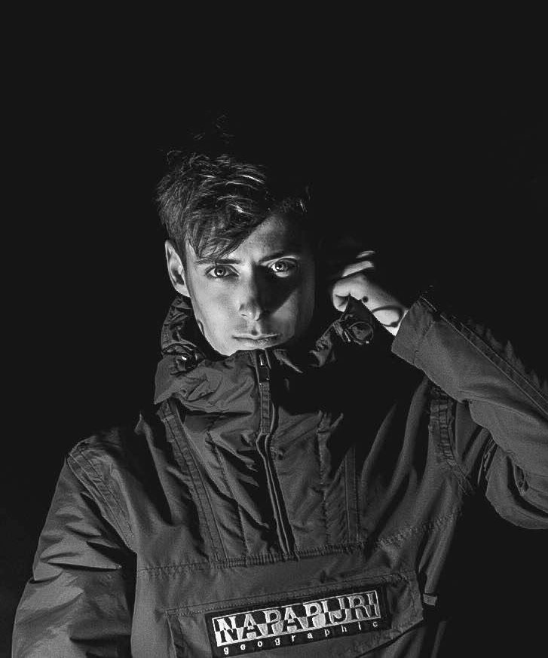
4. Leren vliegen
Het leukste van een drone is natuurlijk dat je ermee kunt vliegen. In de Agri Drone Challenge ga je dat ook doen! Wil je later met drones aan de slag? Dan heb je een eigen vliegbewijs nodig. Voor dit bewijs moet je eerst een opleiding en examen doen. Bij een drone opleider, zoals Drone Class. Hiernaast zie je Sander. Hij is oud-Nederlands kampioen drone vliegen uit 2015 en werkt bij Drone Class. Sander geeft je op de volgende slides een aantal tips.

Slide 25
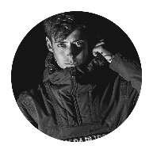
Oriëntatie
Topas
De houding van een luchtvaartoestel in de lucht om drie assen heen noemen we oriëntatie. Welke assen zijn er?
De topas is een denkbeeldige lijn loodrecht naar beneden
De langsas is een denkbeeldige lijn van de ‘staart’ naar de neus (voorkant) van het toestel
De dwarsas loopt haaks op de langsas (bij bijvoorbeeld een zweefvliegtuig van de ene naar de andere vleugeltip)
De drie assen gaan allemaal door het zwaartepunt ( ).
Langsas
Dwarsas
Ga altijd achter de drone staan voordat je begint.

Slide 26
Pitch, roll, throttle, yaw
De besturing van een drone op je remote controller werkt met twee sticks: een linkerstick en een rechterstick.
Er zijn vier verschillende stickindelingen. We leren je vliegen in mode 2, omdat dit in Europa het meest wordt gebruikt.
Linkerstick - Throttle de drone laten (op)stijgen en dalen - Yaw de drone om haar eigen as laten draaien
Rechterstick - Pitch naar voren of naar achteren vliegen - Roll naar links of naar rechts vliegen
Leer deze commando’s uit je hoofd en oefen ze.

